Slide 1
HACK THE ART
DIGITAL STORYTELLING
Φωτογραφικό Υλικό

Slide 2
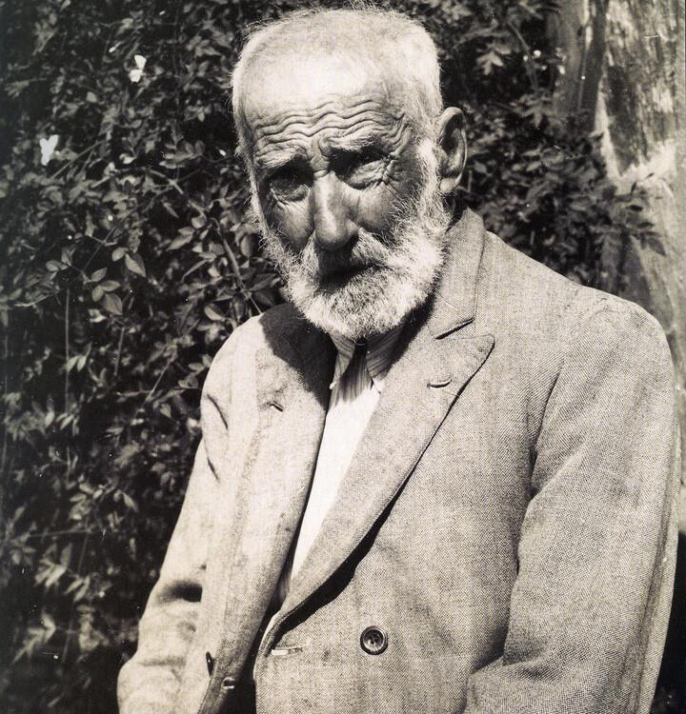
Γιανούλης Χαλεπάς
Πηγή: Γουλάκη-Βουτυρά, Α. (2022). Γιανούλης Χαλεπάς: Δούναι και Λαβείν. Αθήνα: Ίδρυμα Ωνάση.

Slide 3
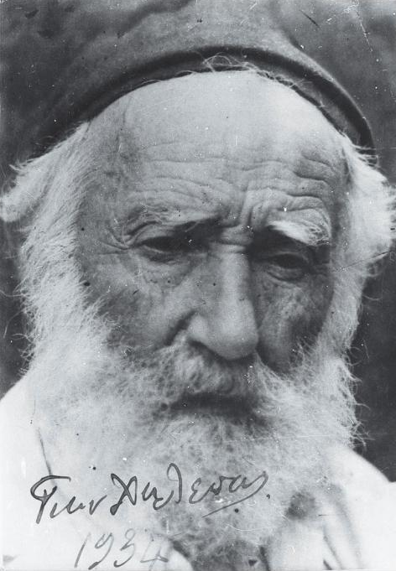
Πηγή: https://www.maxmag.gr/afieromata/giannoylis-chalepas-tragiki-istoria-enos-idiofyoys-kallitechni/ [Ανακτήθηκε: 13/10/2022]

Slide 4
1. O Γιανούλης Χαλεπάς και η απαγόρευση καλλιτεχνικής παραγωγής.

Slide 5
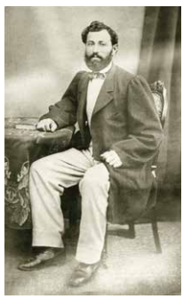
Ο Ιωάννης Χαλεπάς, πατέρας του Γιανούλη
(φωτ. Πραξιτέλη Χαλεπά)
Πηγή:
Γουλάκη-Βουτυρά, Α. (2022). Γιανούλης Χαλεπάς: Δούναι και Λαβείν. Αθήνα: Ίδρυμα Ωνάση.

Slide 6
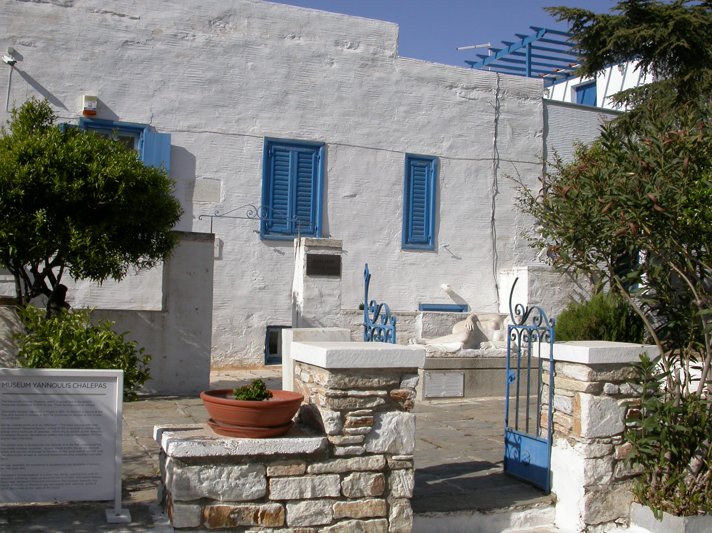
Το σπίτι του Χαλεπά στην Τήνο.
Πηγή:
https://el.wikipedia.org/wiki/%CE%93%CE%B9%CE%B1%CE%BD%CE%BD%CE%BF%CF%8D%CE%BB%CE%B7%CF%82_%CE%A7%CE%B1%CE%BB%CE%B5%CF%80%CE%AC%CF%82
[Ανακτήθηκε: 17/11/2022]

Slide 7
2. O Γιανούλης Χαλεπάς και τα φοιτητικά του χρόνια στο Μόναχο.

Slide 8
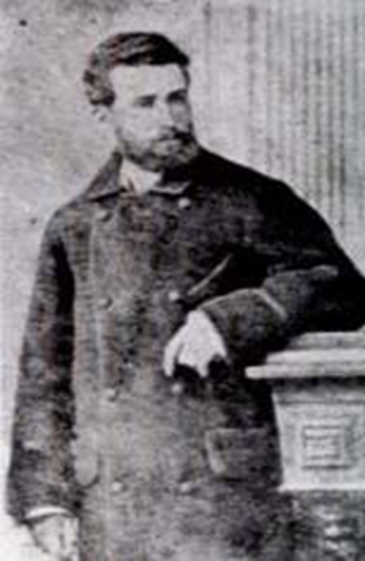

Η Ανωτάτη Σχολή Καλών Τεχνών στην Αθήνα.
Πηγή:
http://www.asfa.gr/
[Ανακτήθηκε: 12/11/2022]
Ο Γιανούλης Χαλεπάς σπουδαστής στο Μόναχο.
Πηγή:
Γουλάκη-Βουτυρά, Α. (2007). Γιαννούλης Χαλεπάς. Αθήνα: Εθνική Πινακοθήκη-Μουσείο Αλέξανδρου Σούτζου.

Slide 9


Αντίγραφο Αριστείου που απονεμήθηκε στον Γιανούλη Χαλεπά από τη Βασιλική Ακαδημία του Μονάχου, 1875. Δωρεά Μύρωνα Μπικάκη
Πηγές:
https://www.lifo.gr/culture/eikastika/12-spania-ntokoymenta-gia-ton-giannoyli-halepa-apo-psifiopoiimeno-arheio-tis [Ανακτήθηκε: 17/11/2022]
Απονομή του Αριστείου Γραμμάτων και Τεχνών από την Ακαδημία Αθηνών, 1927.

Slide 10

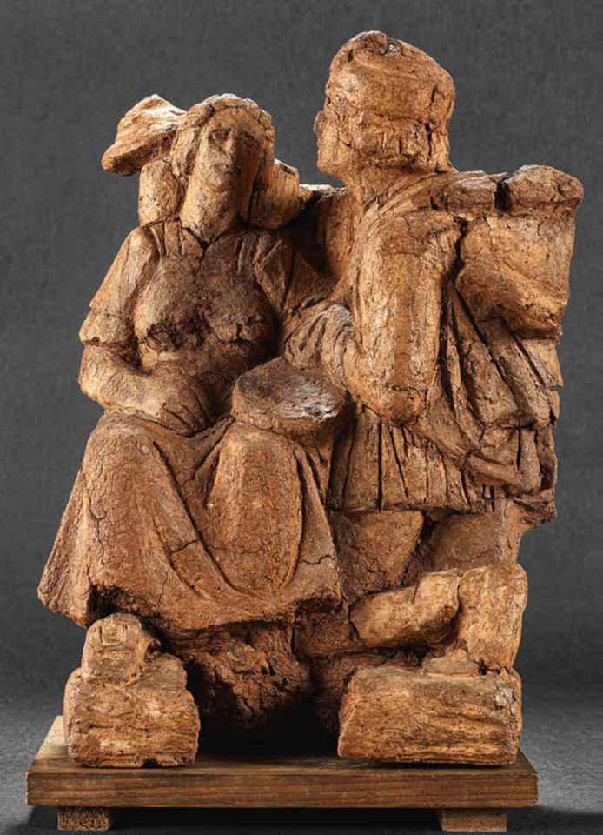


Slide 11

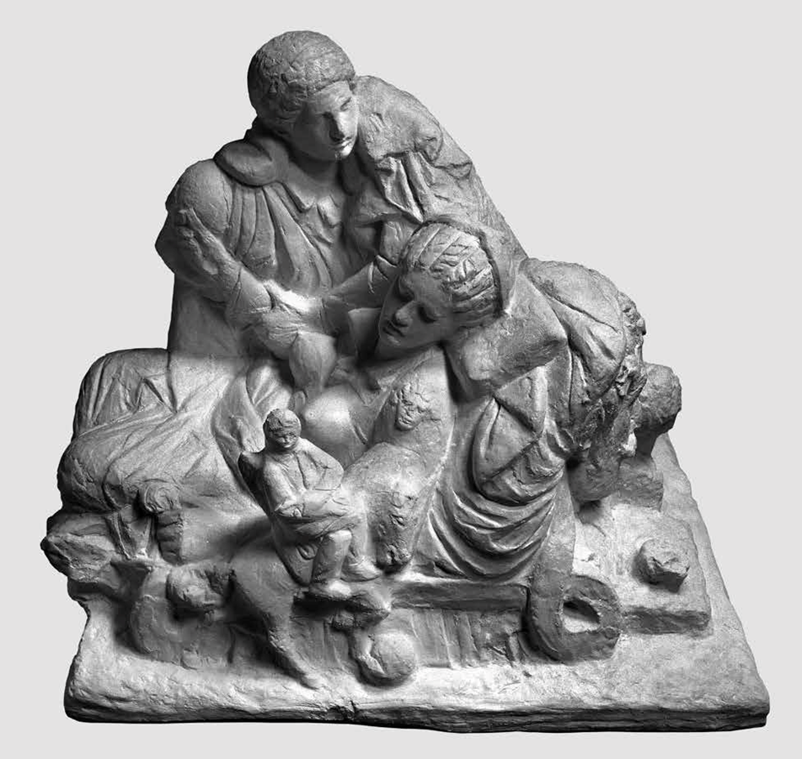
Παραμύθι της Πεντάμορφης ΙΙ, Γιανούλης Χαλεπάς, 1918
Πηγή:
Γουλάκη-Βουτυρά, Α. (2022). Γιανούλης Χαλεπάς: Δούναι και Λαβείν. Αθήνα: Ίδρυμα Ωνάση.

Slide 12
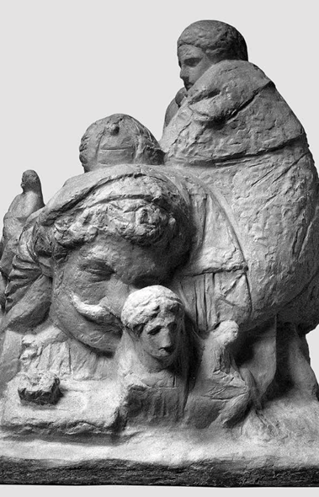
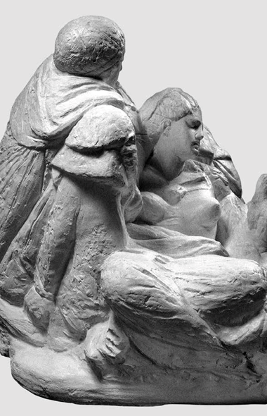
Παραμύθι της Πεντάμορφης ΙΙ, Γιανούλης Χαλεπάς, 1918
Πηγή:
Γουλάκη-Βουτυρά, Α. (2022). Γιανούλης Χαλεπάς: Δούναι και Λαβείν. Αθήνα: Ίδρυμα Ωνάση.

Slide 13
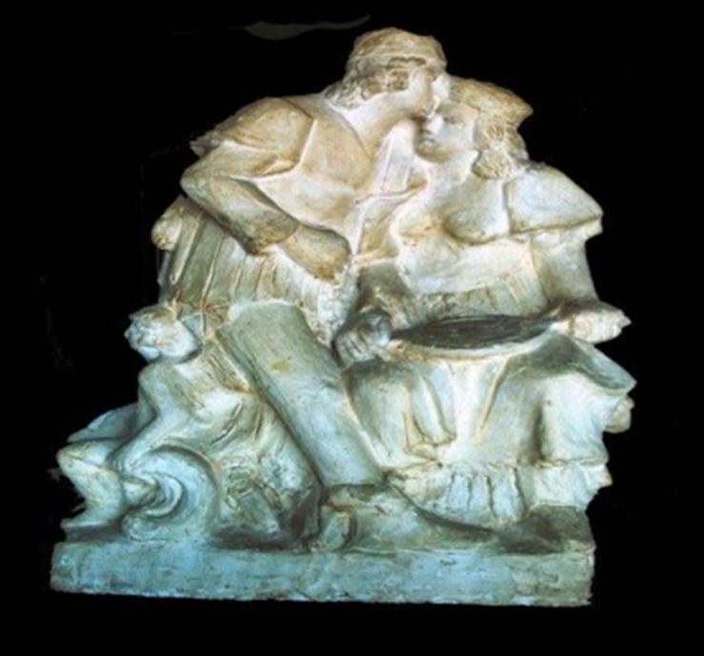
Παραμύθι της Πεντάμορφης ΙV, Γιανούλης Χαλεπάς, 1918-1924
Πηγή:
Γουλάκη-Βουτυρά, Α. (2022). Γιανούλης Χαλεπάς: Δούναι και Λαβείν. Αθήνα: Ίδρυμα Ωνάση.

Slide 14

Παραμύθι της Πεντάμορφης ΙΙΙ, Γιανούλης Χαλεπάς, 1918-1924
Πηγή:
Γουλάκη-Βουτυρά, Α. (2022). Γιανούλης Χαλεπάς: Δούναι και Λαβείν. Αθήνα: Ίδρυμα Ωνάση.

Slide 15
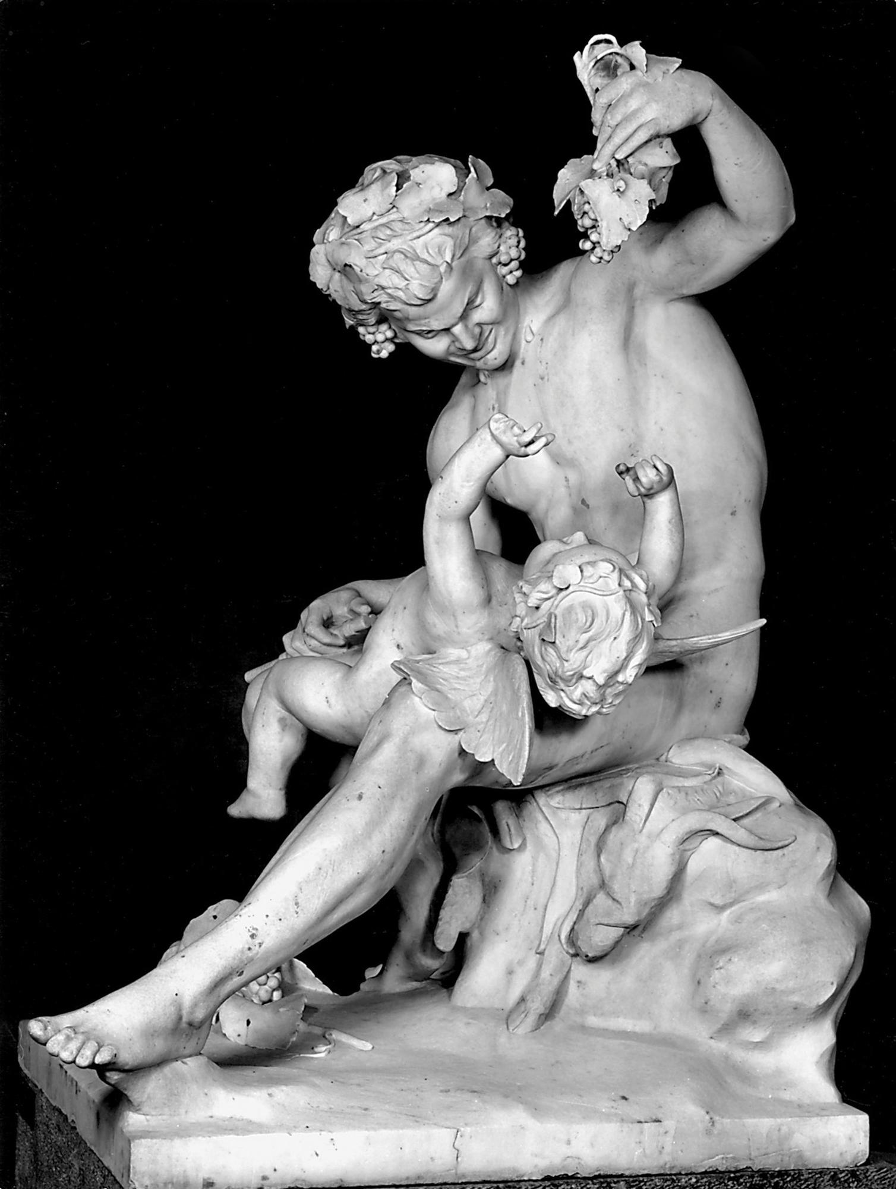
Ο Σάτυρος που παίζει με τον Έρωτα, 1877.
Πηγή:
Γουλάκη-Βουτυρά, Α. (2022). Γιανούλης Χαλεπάς: Δούναι και Λαβείν. Αθήνα: Ίδρυμα Ωνάση.

Slide 16
3. Ο Γιανούλης Χαλεπάς και η ψυχική ασθένεια. Η ψυχική νόσος στην τέχνη.

Slide 17
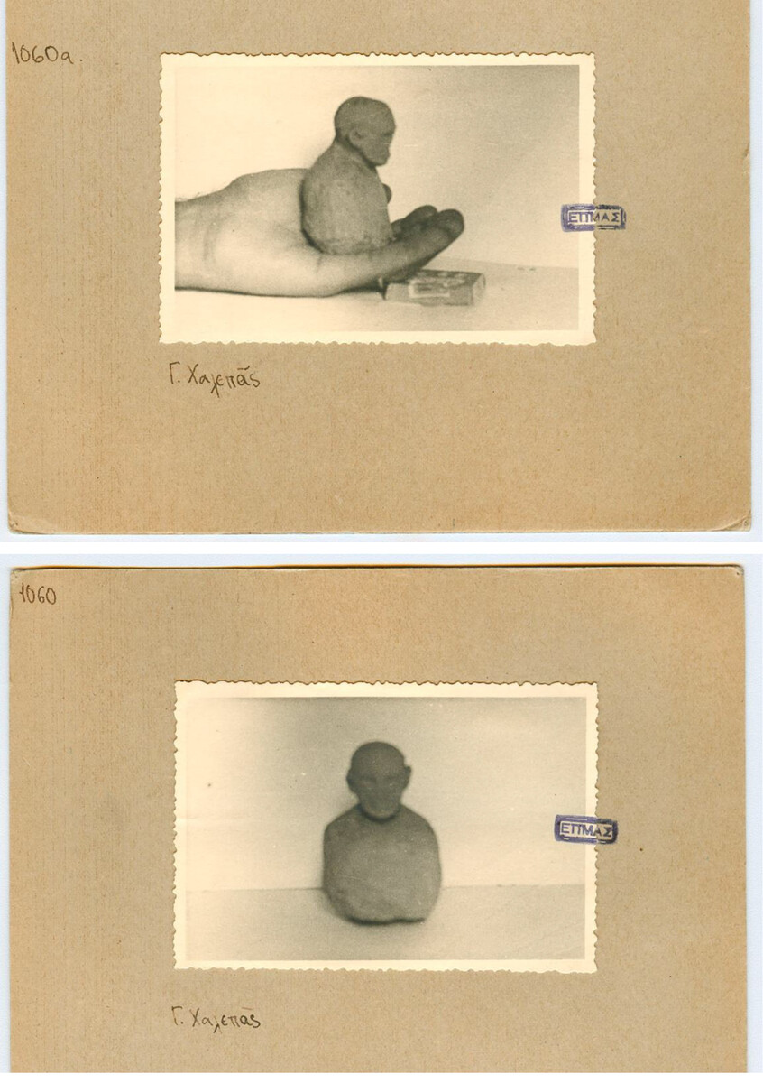
(Το μοναδικό αγαλματάκι από πηλό) Έργο του Γιανούλη Χαλεπά που σώζεται από την περίοδο της νοσηλείας του στο Δημόσιο Ψυχιατρείο Κέρκυρας (1888-1902). Η μορφή αυτή, δουλεμένη εντελώς λιτά, με το πρόσωπο ακατέργαστο και εν μέρει παραμορφωμένο, θα μπορούσε ίσως να χαρακτηριστεί μια τραγική αυτοπροσωπογραφία του.
Πηγή:
https://www.lifo.gr/culture/eikastika/12-spania-ntokoymenta-gia-ton-giannoyli-halepa-apo-psifiopoiimeno-arheio-tis [Ανακτήθηκε: 17/11/2022]

Slide 18
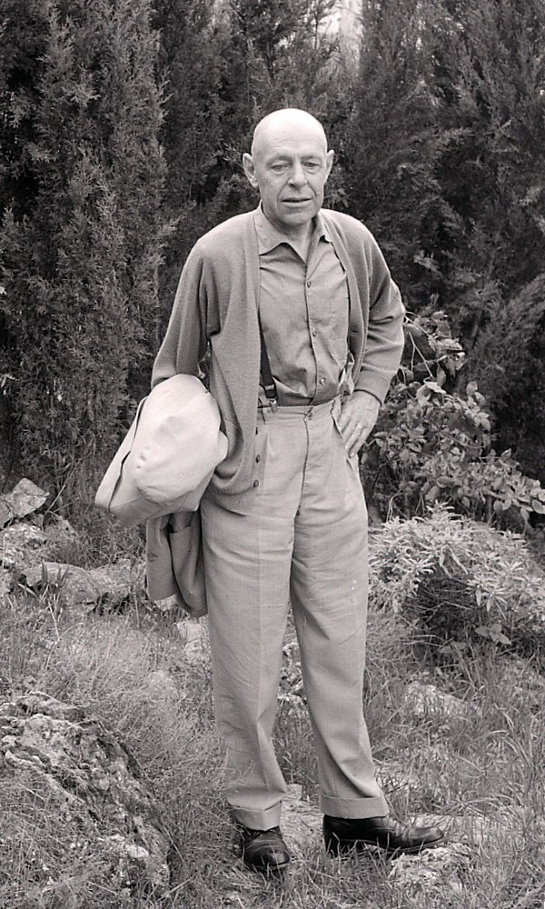
Jean Dubuffet
Πηγή:
https://el.wikipedia.org/wiki/%CE%96%CE%B1%CE%BD_%CE%9D%CF%84%CF%85%CE%BC%CF%80%CF%85%CF%86%CE%AD
[Ανακτήθηκε: 17/11/2022]

Slide 19
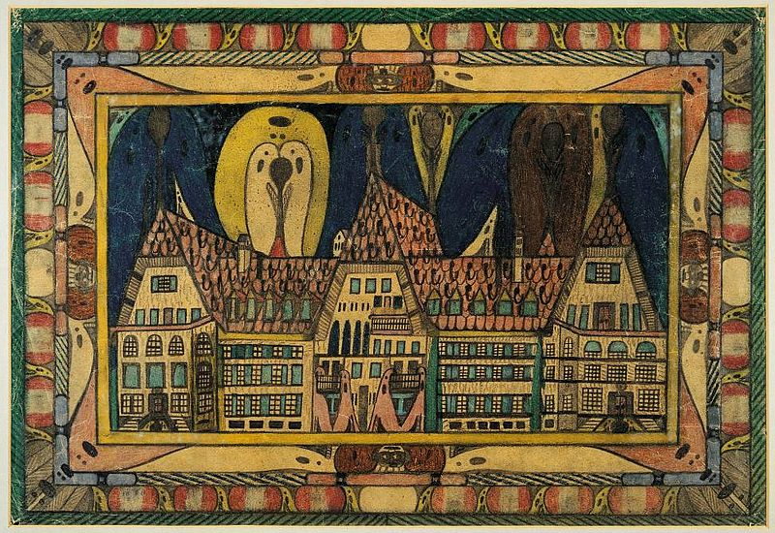
Adolf Wölfli, 'Die psychiatrische Klinik Waldau 1921', Ausschnitt aus einer Zeichnung, 1921.
Πηγή: https://www.artmag.gr/art-history/art-history/item/4272-art-brut-outsider-art [Ανακτήθηκε 18/11/2022]

Slide 20
4. Γιανούλης Χαλεπάς:
Η απελευθέρωση.

Slide 21
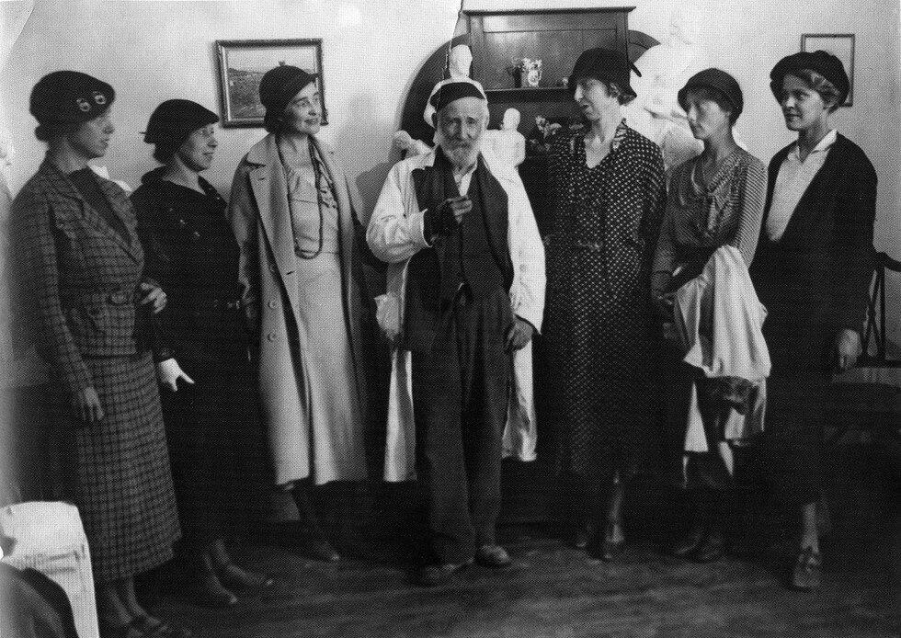
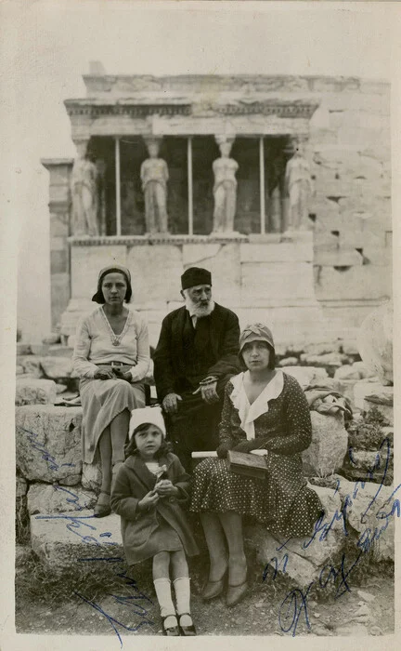
Ο Γιανούλης Χαλεπάς στην Ακρόπολη το 1930 με την Ειρήνη Χαλεπά, την αδελφή της, Μαριάνθη Κουβαρά, και τη μικρή Κατερίνα Χαλεπά. Δωρεά Μύρωνα Μπικάκη.
Πηγή: https://www.lifo.gr/culture/eikastika/giannoylis-halepas-i-tragiki-zoi-toy-megalyteroy-ellina-glypti
[Ανακτήθηκε: 16/11/2022]
Ο Χαλεπάς ανάμεσα σε χορεύτριες, στην οικία της οδού Δαφνομήλη.
Πηγή: https://www.lifo.gr/culture/eikastika/giannoylis-halepas-i-tragiki-zoi-toy-megalyteroy-ellina-glypti
[Ανακτήθηκε: 13/11/2022]

Slide 22
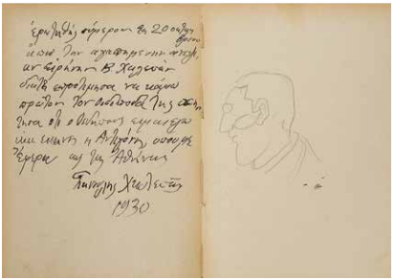
Κείμενο και αφιέρωση του Χαλεπά στην
ανιψιά του, Ειρήνη.
Πηγή: Γουλάκη-Βουτυρά, Α. (2022). Γιανούλης Χαλεπάς: Δούναι και Λαβείν. Αθήνα: Ίδρυμα Ωνάση.

Slide 23
Ο Γιανούλης Χαλεπάς στην Ακρόπολη το 1930 με την Ειρήνη Χαλεπά, την αδελφή της, Μαριάνθη Κουβαρά, και τη μικρή Κατερίνα Χαλεπά. Δωρεά Μύρωνα Μπικάκη.
Πηγή: https://www.lifo.gr/culture/eikastika/giannoylis-halepas-i-tragiki-zoi-toy-megalyteroy-ellina-glypti
[Ανακτήθηκε: 13/10/2022]

Slide 24
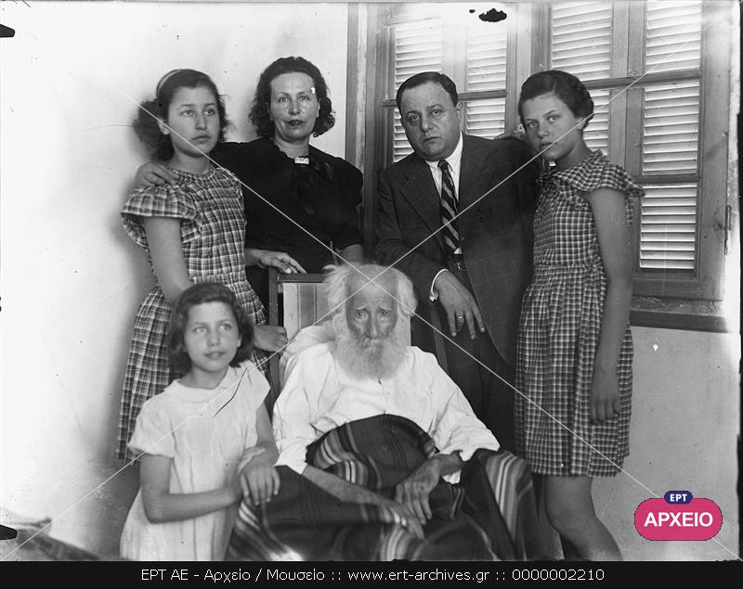
Φωτογραφία του Γιανούλη Χαλεπά σε προχωρημένη ηλικία με την οικογένειά του.
Πηγή: https://archive.ert.gr/2210/
[Ανακτήθηκε: 9/10/2022]

Slide 25
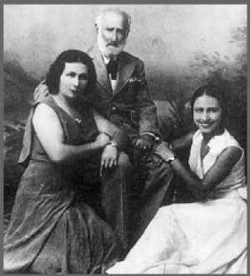
Ο Χαλεπάς με τις ανιψιές του, Ειρήνη και Ευτυχία, μετά το 1930 (αρχείο οικ. Β. Χαλεπά).
Πηγή: Γουλάκη-Βουτυρά, Α. (2022). Γιανούλης Χαλεπάς: Δούναι και Λαβείν. Αθήνα: Ίδρυμα Ωνάση.

Slide 26
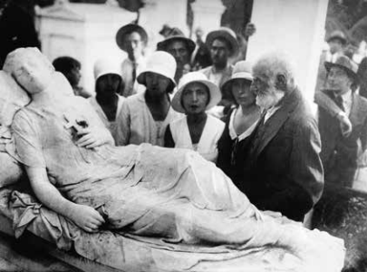
Επίσκεψη του Χαλεπά στην Κοιμωμένη, στο Α΄ Νεκροταφείο της Αθήνας, Αύγουστος 1930 (Αρχείο
οικ. Β. Χαλεπά)
Πηγή: Γουλάκη-Βουτυρά, Α. (2022). Γιανούλης Χαλεπάς: Δούναι και Λαβείν. Αθήνα: Ίδρυμα Ωνάση.

Slide 27
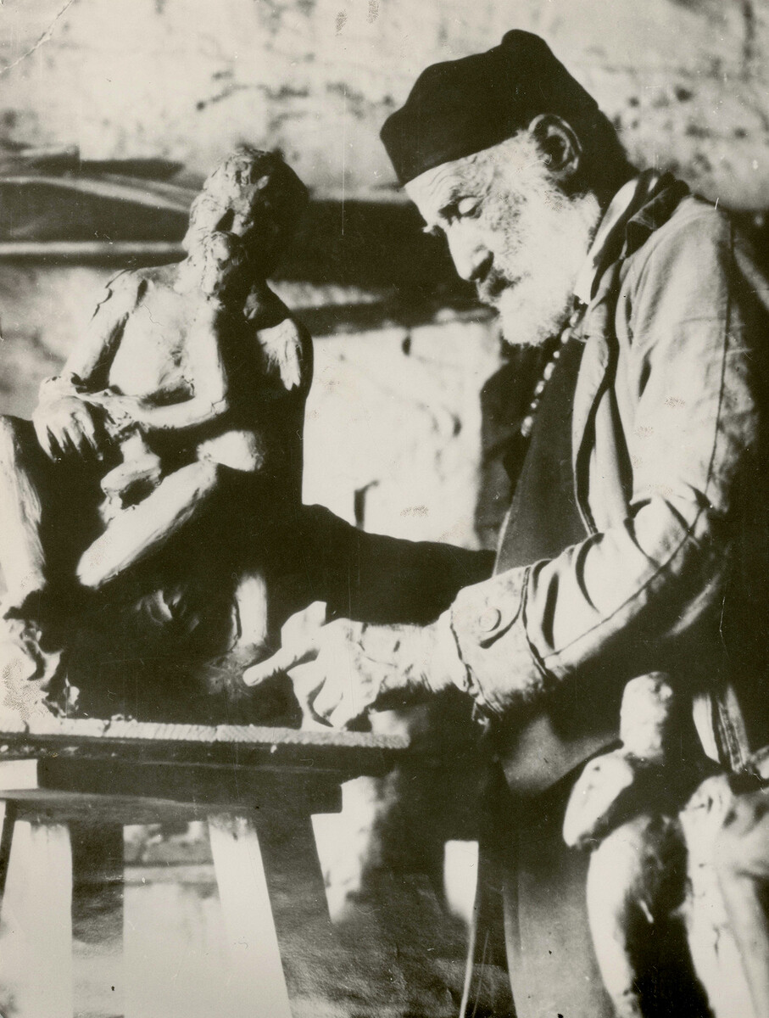
Ο Γιανούλης Χαλεπάς δουλεύει το έργο Σάτυρος και Έρως. Στον λαιμό του φοράει το κομπολόι του, 1931.
Πηγή: https://www.lifo.gr/culture/eikastika/giannoylis-halepas-i-tragiki-zoi-toy-megalyteroy-ellina-glypti
https://www.lifo.gr/culture/eikastika/12-spania-ntokoymenta-gia-ton-giannoyli-halepa-apo-psifiopoiimeno-arheio-tis [Ανακτήθηκε: 17/11/2022]

Slide 28
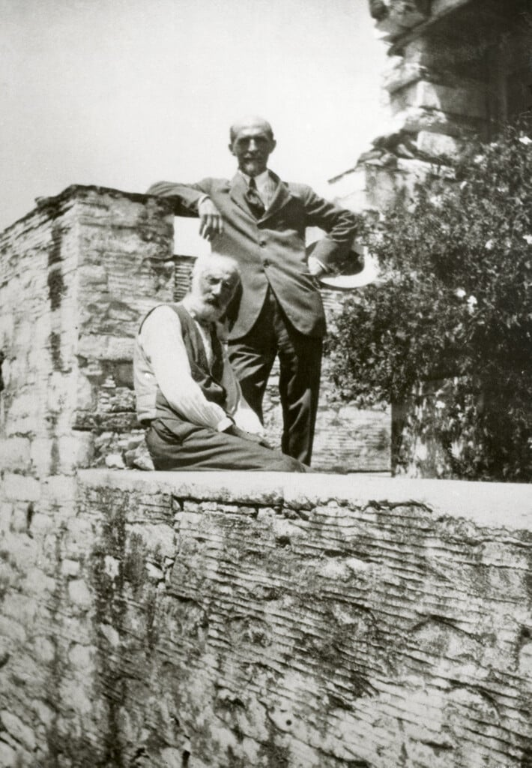
Ο Γιανούλης Χαλεπάς με τον διευθυντή της Εθνικής Πινακοθήκης, Ζαχαρία Παπαντωνίου, το 1924 στον Πύργο.
Πηγή: https://www.lifo.gr/culture/eikastika/giannoylis-halepas-i-tragiki-zoi-toy-megalyteroy-ellina-glypti
[Ανακτήθηκε: 17/11/2022]

Slide 29
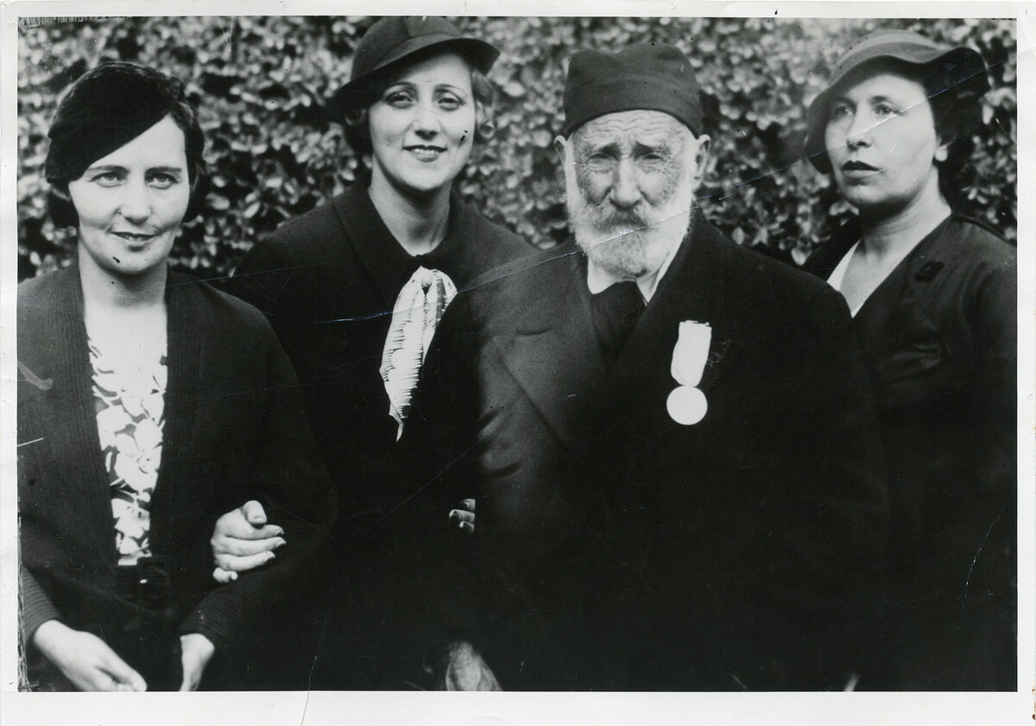
Ο Γιανούλης Χαλεπάς κατά τον εορτασμό των 80 χρόνων του στον «Παρνασσό», με τις ανιψιές του, Ειρήνη Χαλεπά και Αλεξάνδρα Κουβαρά, και την Αικατερίνη Βάττη, το 1934. Δωρεά Μύρωνα Μπικάκη.
Πηγή:
https://www.lifo.gr/culture/eikastika/12-spania-ntokoymenta-gia-ton-giannoyli-halepa-apo-psifiopoiimeno-arheio-tis
[Ανακτήθηκε: 17/11/2022]

Slide 30

«Ο Γιαννούλης Χαλεπάς αφηγείται την τραγικήν ζωήν του», β΄ μέρος συνέντευξης στην εφημερίδα Ελληνική, 31/8/1930. Δωρεά Μύρωνα Μπικάκη.
Πηγή:
https://www.lifo.gr/culture/eikastika/12-spania-ntokoymenta-gia-ton-giannoyli-halepa-apo-psifiopoiimeno-arheio-tis
[Ανακτήθηκε 27/10/2022]

